Slide 1
GIT 브랜치 전략
발표자 : 박은주

Slide 2
목차
서론
Git 브랜치 전략이란?
Git 브랜치 전략 종류
Git Flow
GitHub Flow
GitLab Flow
4. 정리

Slide 3
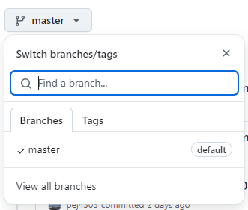
1. 서론
혼자서 Git을 이용해 개발을 한다면?
Notes:
깃 브랜치 전략에 설명하기 앞서서 혼자서 깃을 이용해 개발을 한다면 보통 어떻게 개발 할까요? 이미지처럼 하나의 브랜치를 이용해서 보통 개발하게 될 것입니다. 여러 사람들과 Git을 이용할때 정해진 규칙이 없다면 어떻게 될까요?

Slide 4

1. 서론
여러 사람들과 협업시 Git 관련 정해진 규칙이 없다면?
main
test
A
D
Notes:
여러 사람들과 Git을 이용할때 정해진 규칙이 없다면 어떻게 될까요? 이렇게 4가지의 브랜치가 있다고 가정해보죠. 각 브랜치를 무엇을 의미하는지 명확하게 파악 할 수 있을까요? 또한 협업을 하는 사람들끼리 같은 의미로 해석을 할까요? 오늘 제가 설명할 Git 브랜치 전략이 바로 이것과 관련이 있습니다.

Slide 5

2. Git 브랜치 전략이란?
브랜치
폴더의 복사본 같은 개념
Git 브랜치 전략
Git의 브랜치를 효과적으로 관리하는 전략
협업이 원활해지고 코드의 안정성을 높일 수 있게 해줌
Notes:
깃은 브랜치라는 것을 사용하는데요. 브랜치는 폴더의 복사본 같은 개념이라고 생각하시면 됩니다. 프로젝트 폴더를 복사해서 복사한 폴더에서 작업하는 것처럼 말입니다.
깃 브랜치 전략은 깃의 브랜치를 효과적으로 관리하는 전략을 의미합니다. 이러한 전략을 사용하는 이유는 여러가지가 있지만 협업이 원활해지고 코드의 안정성을 높일수 있게 해주기때문에 사용하는거라고 생각합니다.

Slide 6
3. Git 브랜치 전략 종류
Git Flow
GitHub Flow
GitLab Flow
Notes:
깃 브랜치 전략의 대표적인 종류에 대해 알아보겠습니다.

Slide 7
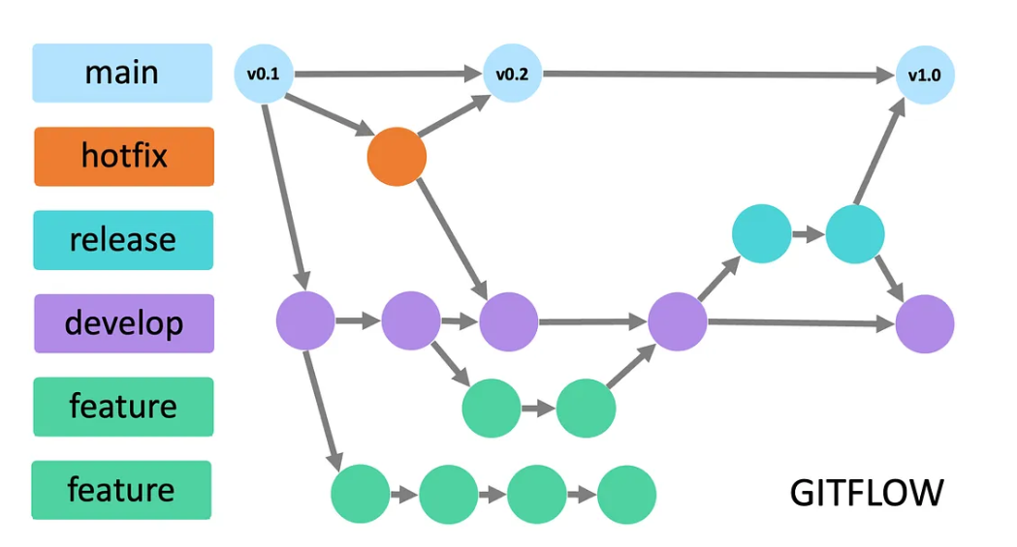
3. Git 브랜치 전략 종류
출처) https://medium.com/@yanminthwin/understanding-github-flow-and-git-flow-957bc6e12220
Notes:
깃 브랜치 전략의 대표적인 종류에 대해 알아보겠습니다.

Slide 8
3. Git 브랜치 전략 종류
Git Flow
main 브랜치, develop 브랜치, 보조 브랜치(feature, release, hotfix)로 구성
크게 5가지의 브랜치가 있음
주로 여러 단계의 개발과 배포를 체계적으로 관리하고자 할 때 사용
Notes:
깃 브랜치 전략의 대표적인 종류에 대해 알아보겠습니다.

Slide 9
3. Git 브랜치 전략 종류
main 브랜치
운영 소스코드가 있는 브랜치
각 버전마다 Tag를 이용해 표시함
develop 브랜치
개발 소스코드가 있는 브랜치
개발이 완료되면 main 브랜치로 병합됨

Slide 10
3. Git 브랜치 전략 종류
feature 브랜치
하나의 기능을 위한 브랜치로 develop 브랜치에서 파생됨
기능 개발이 끝나면 develop 브랜치로 병함됨
release 브랜치
사소한 버그 수정을 위한 브랜치로 develop 브랜치에서 파생됨
버그 수정이 끝나면 develop 브랜치, main 브랜치에 병합됨
Notes:
깃 브랜치 전략의 대표적인 종류에 대해 알아보겠습니다.

Slide 11
3. Git 브랜치 전략 종류
hotfix 브랜치
운영 배포된 버전에 버그가 있는 경우 긴급하게 생성되는 브랜치로
main 브랜치에서 파생됨
버그 수정이 끝나면 develop 브랜치, main 브랜치에 병합됨
Notes:
깃 브랜치 전략의 대표적인 종류에 대해 알아보겠습니다.

Slide 12
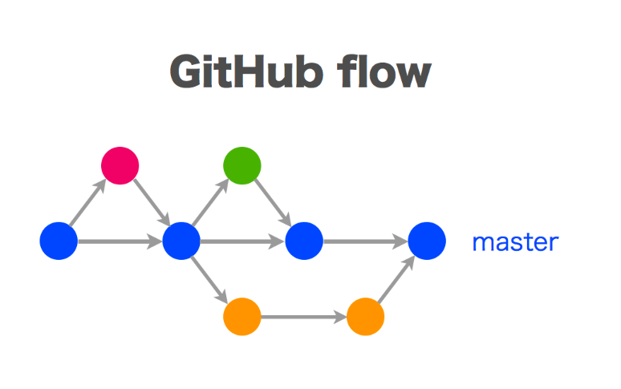
3. Git 브랜치 전략 종류
Notes:
깃 브랜치 전략의 대표적인 종류에 대해 알아보겠습니다.

Slide 13
3. Git 브랜치 전략 종류
GitHub Flow
main 브랜치, feature 브랜치로 구성
2가지의 브랜치가 있음
Git Flow보다 간단하고 직관적인 전략
Notes:
깃 브랜치 전략의 대표적인 종류에 대해 알아보겠습니다.

Slide 14
3. Git 브랜치 전략 종류
main 브랜치
운영 소스코드가 있는 브랜치
Git Flow의 main브랜치와 동일한 역할
feature 브랜치
기능 또는 버그 수정을 위한 브랜치로 main 브랜치에서 파생됨
기능이 완료되면 pull request를 통해 코드 리뷰를 받고
main 브랜치로 병합
Notes:
깃 브랜치 전략의 대표적인 종류에 대해 알아보겠습니다.

Slide 15
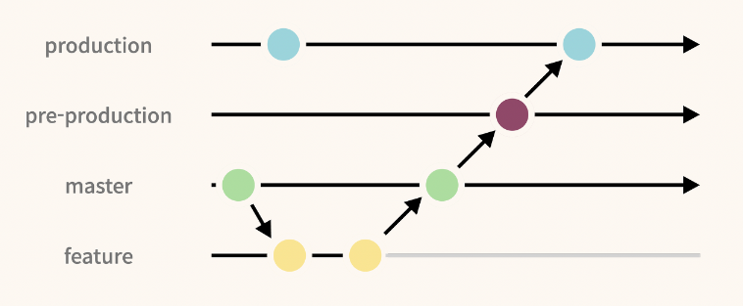
3. Git 브랜치 전략 종류
GitLab Flow
출처) https://velog.io/@jhchoi94/Git-GitLab-flow
Notes:
깃 브랜치 전략의 대표적인 종류에 대해 알아보겠습니다.

Slide 16
3. Git 브랜치 전략 종류
GitLab Flow
main 브랜치, feature 브랜치, production 브랜치,
pre-production 브랜치로 구성
4개의 브랜치로 구성
Git Flow와 GitHub Flow를 결합한 방식
Notes:
깃 브랜치 전략의 대표적인 종류에 대해 알아보겠습니다.

Slide 17
3. Git 브랜치 전략 종류
main 브랜치
Git Flow의 develop 브랜치와 동일한 역할
feature 브랜치
기능 또는 버그 수정을 위한 브랜치로 main 브랜치에서 파생됨
기능이 완료되면 merge request를 통해 코드 리뷰를 받고
main 브랜치로 병합
Notes:
깃 브랜치 전략의 대표적인 종류에 대해 알아보겠습니다.

Slide 18
3. Git 브랜치 전략 종류
pre-production 브랜치
운영 배포를 위한 QA 브랜치
production 브랜치
운영 소스코드가 있는 브랜치
Notes:
깃 브랜치 전략의 대표적인 종류에 대해 알아보겠습니다.

Slide 19
4. 정리
Git Flow : 주기적으로 개발, QA, 배포를 해야될 경우
GitHub Flow : 수시로 배포를 해야되는 경우
GitLab Flow : Git Flow의 장점과 GitHub Flow의 장점을 둘다 사용하고 싶은 경우
Notes:
깃 브랜치 전략의 대표적인 종류에 대해 알아보겠습니다.

Slide 20
Q&A

Slide 21
감사합니다

Slide 22
참고
https://hudi.blog/git-branch-strategy/
https://be-student.tistory.com/83
https://parkstate.tistory.com/33
https://www.eisquare.co.uk/blogs/how-to-choose-your-branching-strategy
https://medium.com/@yanminthwin/understanding-github-flow-and-git-flow-957bc6e12220

